Slide 1
Moderní metody v ekotoxikologii
Bi5596
Podzim 2015
3 kredity
(2 h týdně přednáška+1 h týdně cvičení)
Koordinátor:
Dr. Pavel Babica
Lektoři:
Doc. Hofman, Dr. Novák, Dr. Sovadinová, Dr. Babica, Dr. Hilscherová, Dr. Bláhová, Dr. Brabec, Dr. Smetanová, Dr. Bielská

Slide 2
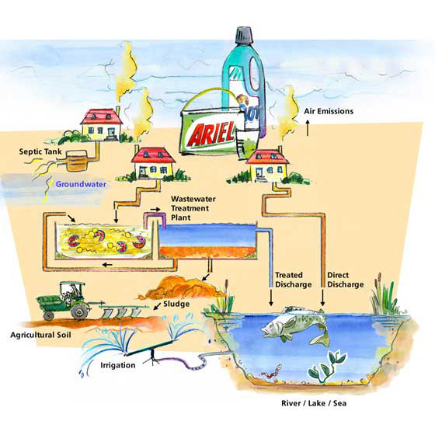
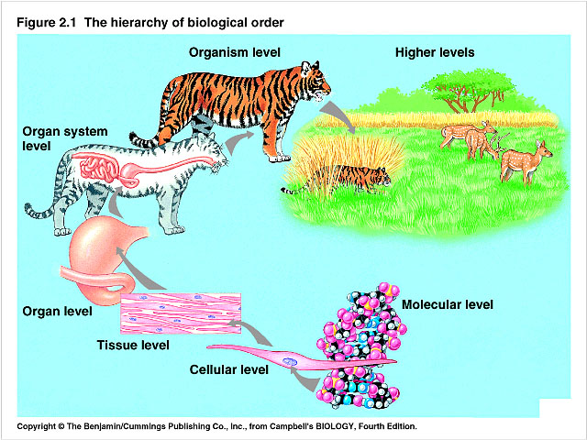
KONCEPT KURZU
EXPOZICE – vybrané METODY
ÚČINKY – METODY studia na různých úrovních

Slide 3
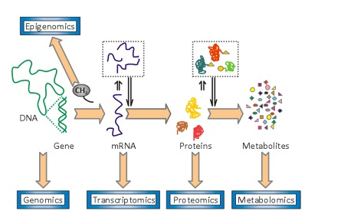
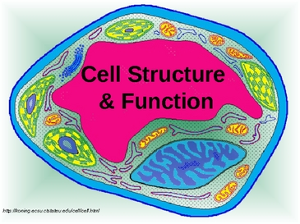
Detailní pozornost
“nové” metody v biologii
Sub-buněčná úroveň 2) Buněčná úroveň
3) Úvod do metod studia orgánů
NE: celé organismy
➔ EKOTOX BIOTESTY

Slide 4
PŘEDNÁŠKY - ORIENTAČNÍ HARMONOGRAM – PLÁN – může se měnit!
Pozn. | DATUM | PREDNASKY | VYUCUJICI | HODIN | CVICENI | VYUCUJICI | HODIN
 | 23. září 2015 | Úvodní přednáška (30 minut) | Babica
28-Sep* | 30. září 2015 | Studium expozice | Hofman | 2
 | 7. říjen 2015 | Studium buněk - 1 | Novak | 2 | Expozice | Bielska | 2
 | 14. říjen 2015 | Studium buněk - 2 | Novak | 2
 | 21. říjen 2015 | Studium DNA a RNA - 1 | Sovadinova | 2 | Buňky | Novak | 2
28-Oct* | 28. říjen 2015 | svatek
 | 4. listopad 2015 | Studium DNA a RNA - 2 | Sovadinova | 2
 | 11. listopad 2015 | Studium proteinů - 1 | Babica | 2 | DNA, RNA | Novak | 2
17-Nov* | 18. listopad 2015 | Studium proteinů - 2 | Babica | 2
 | 25. listopad 2015 | Studium metabolitů | Blahova | 2 | Proteiny | Babica | 2
 | 2. prosinec 2015 | Organismus, tkáně, AOP | Hilscherova | 2 | Metabolity 1 | Blahova | 2
 | 9. prosinec 2015 | Studium ekosystému | Brabec | 2 | Metabolity 2 | Blahova | 2
 | 16. prosinec 2015 | Modely | Smetanova | 2 | Ekosystém | Brabec | 2
CVIČENÍ – lektoři budou domlouvat ad hoc – z týdne na týden (dle možností v laboratořích)

Slide 5
Požadavky ke zkoušce:
účast na přednáškách => prezenční listina
* minimum 8x – nesplnění = vypracování zvláštního úkolu na konci semestru
* 100% účast = až 5% bonus bodů navíc v závěrečném hodnocení
(absence – omluvenka na studijním -> záznam v IS.MUNI.CZ)
* plnění úkolů v průběhu semestru - 100% úkolů OK = až 5% bonus bodů
Cvičení – povinná účast, odevzdání protokolů (dle požadavků jednotlivých cvičících)
* nesplnění = vypracování zvláštního úkolu na konci semestru
Závěrečný test
*Písemka
*Nutno napsat alespoň na 50% bodů (E), dále hodnocení D≥60%, C ≥ 70%, B ≥ 80%, A ≥ 90%
*Následně přičtení případných bonusových bodů - až 10% => zlepšení známky až o 1 stupeň

Slide 6
Výsledné známky studentů v minulém ročníku:
Grade | Pocet | % | Pocet | %
A | 2 | 11 | 4 | 21
B | 4 | 21 | 5 | 26
C | 10 | 53 | 7 | 37
D | 2 | 11 | 2 | 11
E | 1 | 5 | 1 | 5
F | 0 | 0 | 0 | 0

